Slide 1
Membre supérieure
Traumatologie 2e partie

Slide 2
plan
1er partie: base d’anatomie
Os
Articulation
Muscles
Nerfs
Vaisseaux
2e partie
lésions: Epaule Avant Bras Poignet

Slide 3
Os
Clavicule
Omoplate ou scapula
Humérus
Radius et cubitus (Ulna)
8 os de carpe
5 métacarpes
12 phalanges

Slide 4
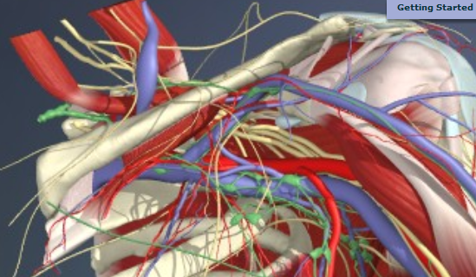
clavicule
Os en S, superficiel articulation avec sternum et omoplate (Acromion)
Fragile à un choc direct
Insertion muscles deltoïde et trapèze en externe et sternocléidomastoïdien en interne
Rapport très proche avec des gros vaisseaux et nerfs

Slide 5
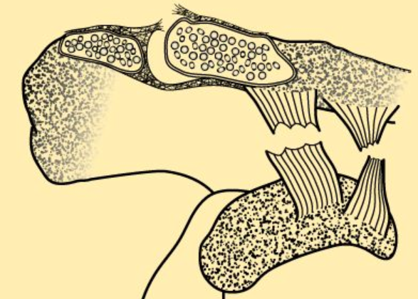
Clavicule : Articulations
Sterno claviculaire
articulation solide
Acromion claviculaire :
plus fragile,
plus entorse grave
( luxation acromioclaviculaire)

Slide 6
omoplate
Os plat triangulaire séparé par une épine
Une face articulaire avec humérus (glène)
Extrémité de l’épine ACROMION s’articule avec la clavicule
Apophyse coracoïde
Pa s d’articulation avec le thorax (maintenu par le muscle dentelé)

Slide 7
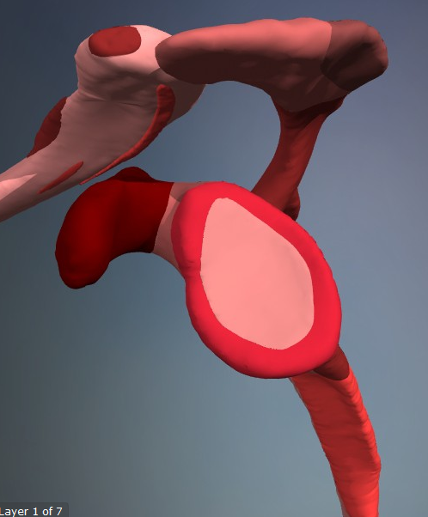
Scapula : muscles
Avant
Sous scapulaire:
rotateur interne
Arrière
Sus épineux
élévateur
Sous épineux
Rotateur externe

Slide 8
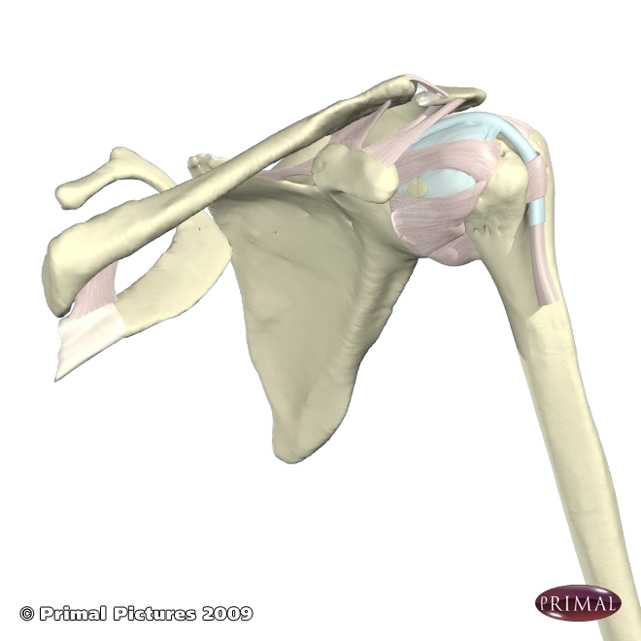
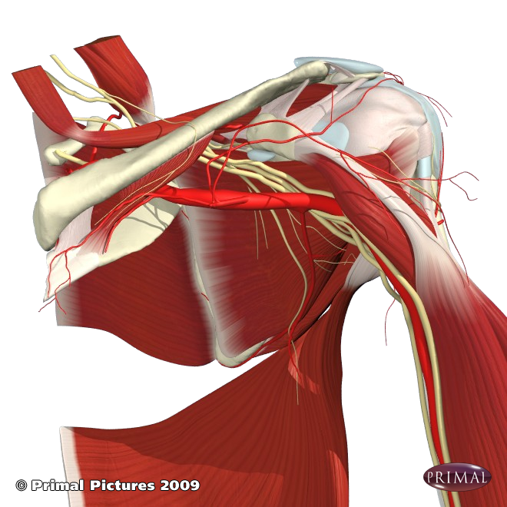
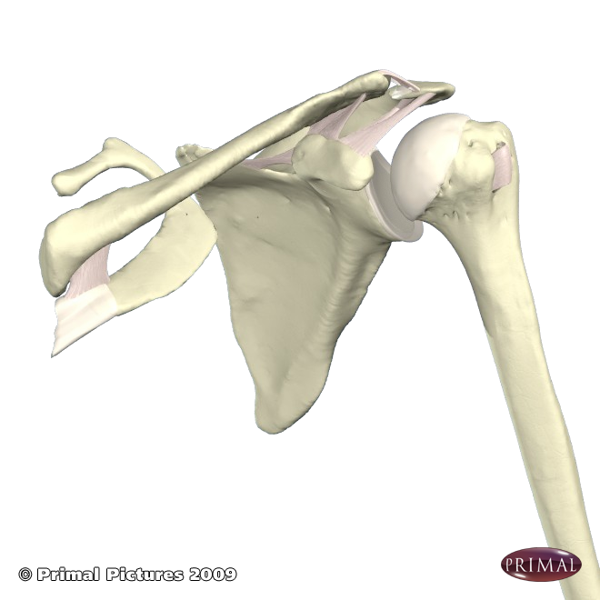

Slide 9
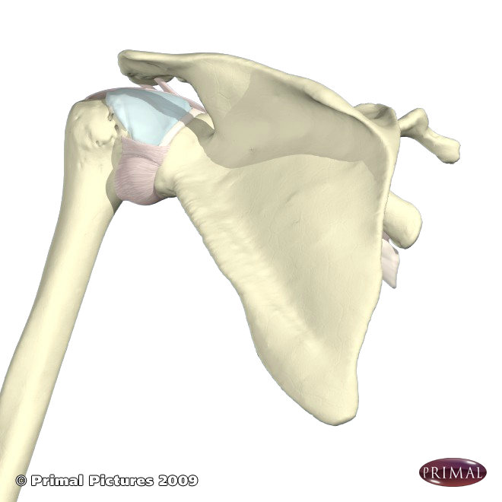
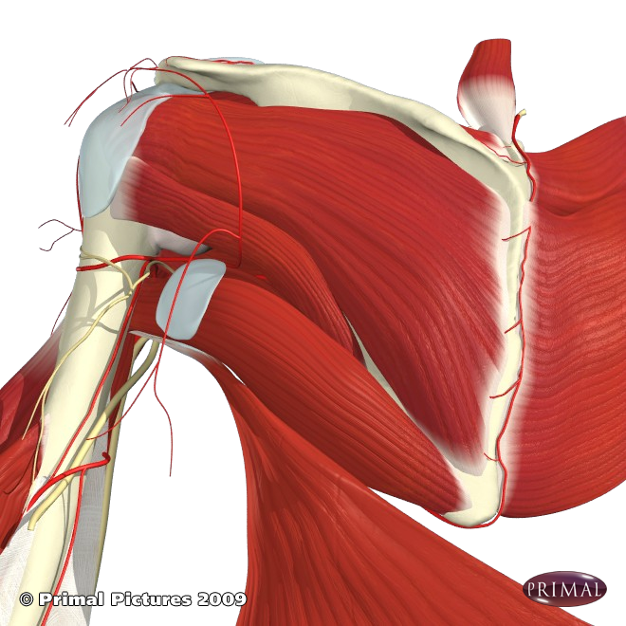

Slide 10
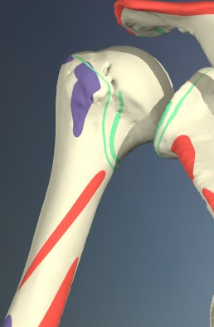
Extrémité supérieure humérus
Tête
Trochiter
Trochin
Col anatomique
Col chirurgical

Slide 11
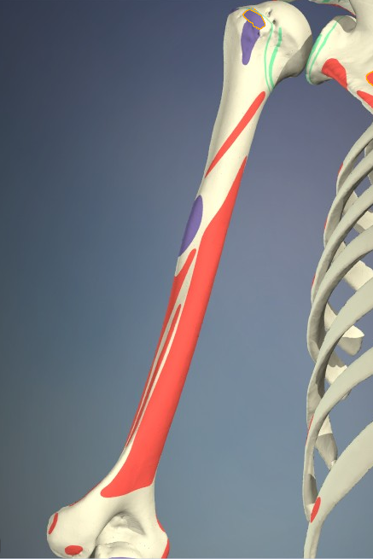
Humérus
Un os long du bras
Extrémité supérieure
Tête
Trochiter et trochin
Col chirurgical
Diaphyse
Extrémité inférieure
Articulaire
épitrochlée
épicondyle

Slide 12
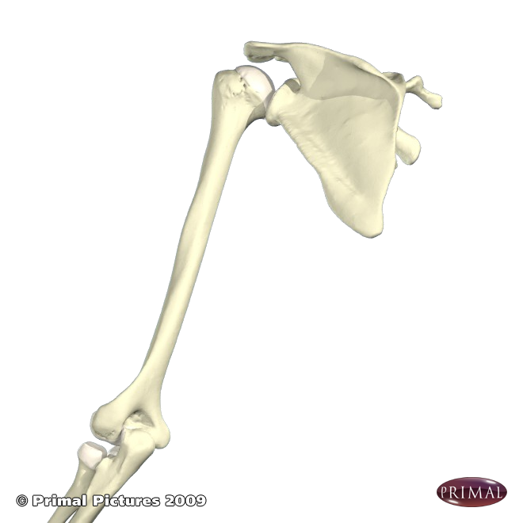
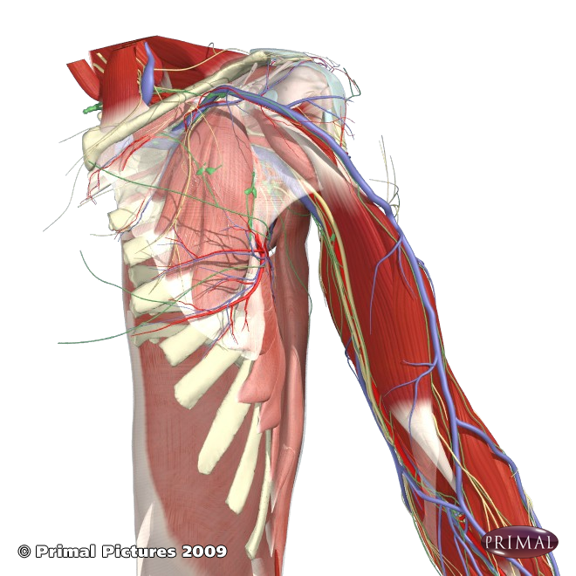
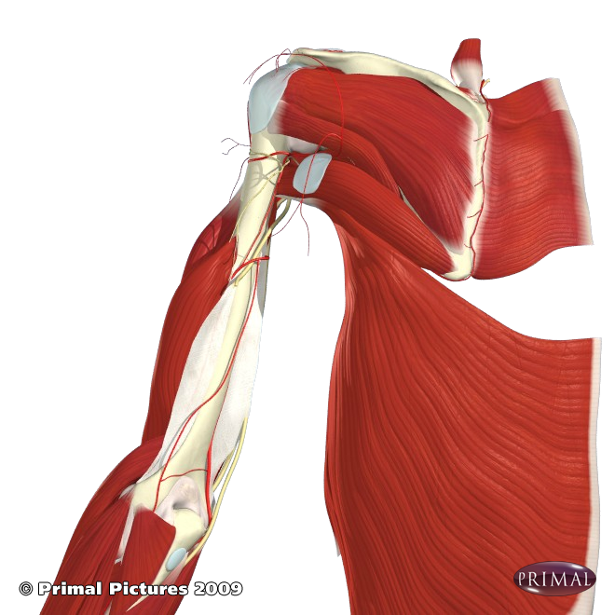
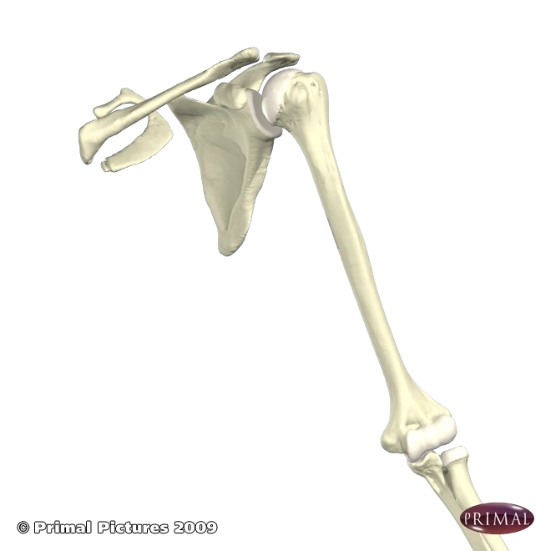
Avant:
Biceps
Artère humérale
Nerfs médian cubital
Arrière:
triceps
Nerf radial

Slide 13
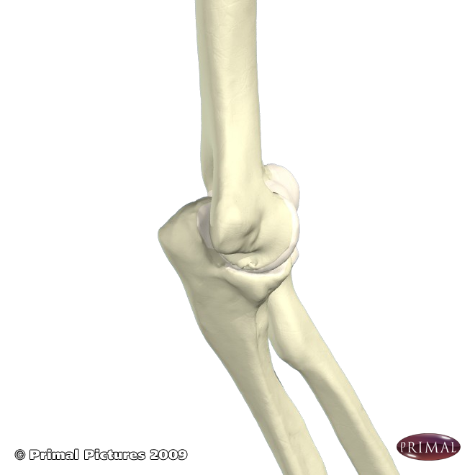
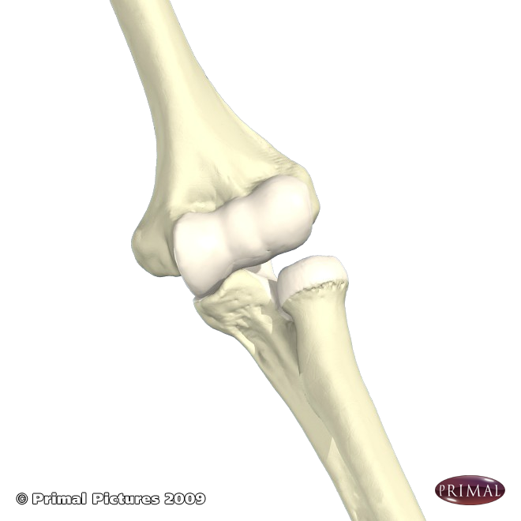
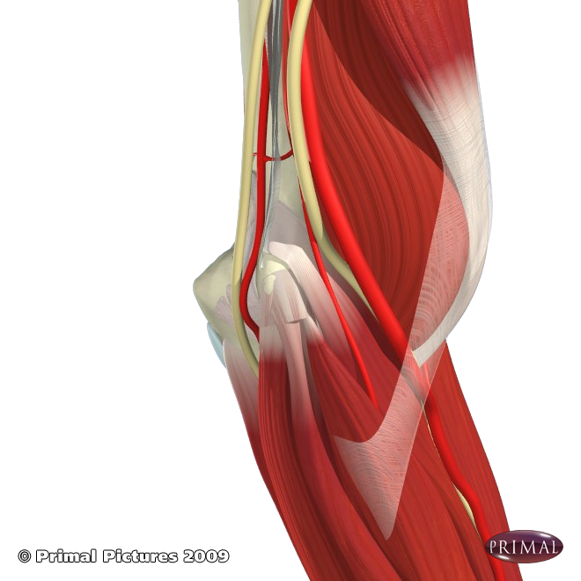
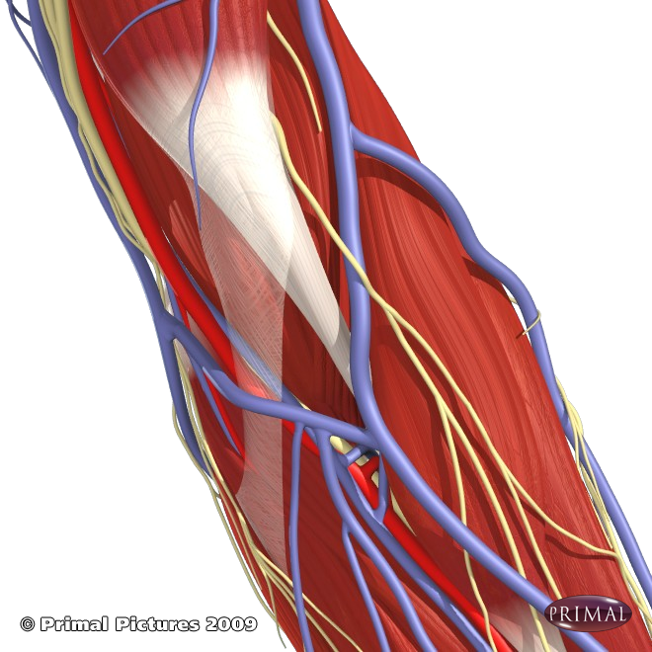
Palette humérale
Épicondyle
Épitrochlée
Trochlée
Condyle latérale
Tête radiale
Olécrane
Avant:
Tendon biceps
Artère humérale, radiale cubitale
Nerf médian radial
Arrière:
Tendon triceps
Nerf cubital

Slide 14
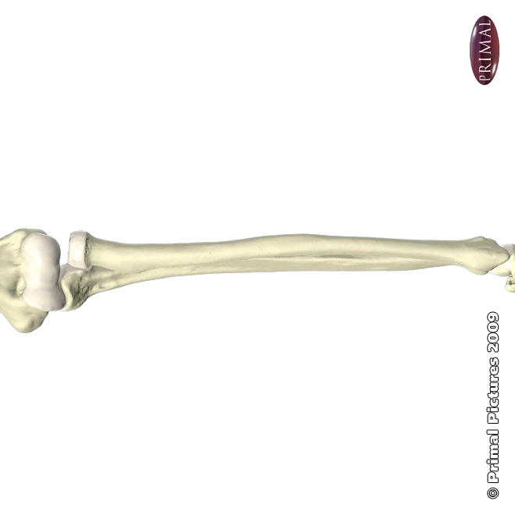
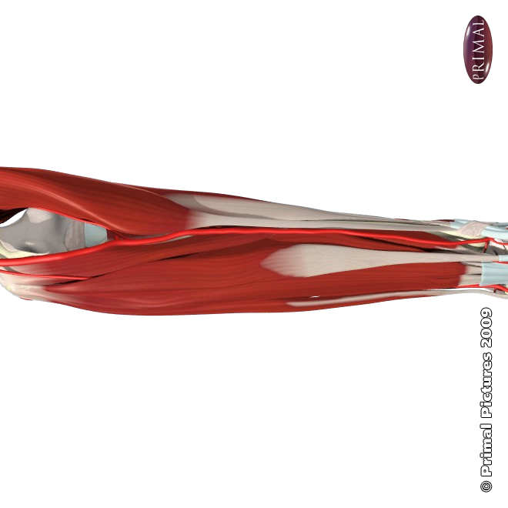
Avant bras : vue avant
FLECHISSEURS
Artères Radiale et cubitale
Nerfs : cubital médian

Slide 15
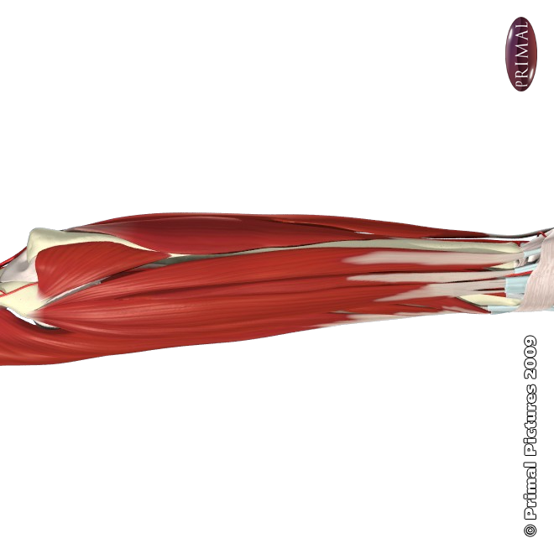
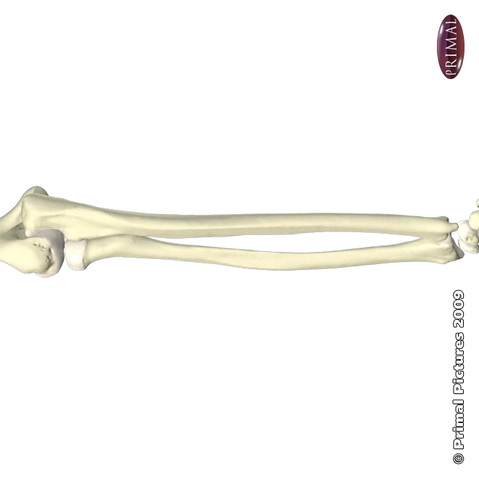
Avant bras ; arrière
muscles EXTENSEURS
nerf radial

Slide 16
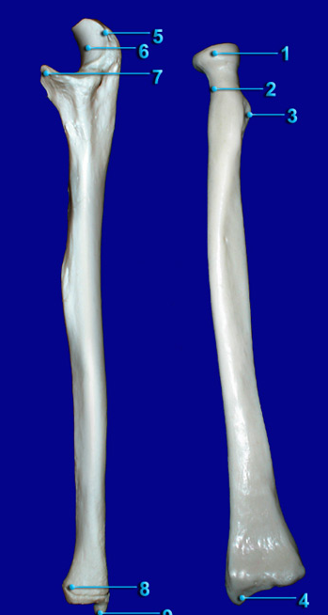
Cubitus Radius
os plus droit os long arqué PLUS LONG (1cm Tête
coronoïde Col
olécrane
Apophyse styloïde apophyse styloïde
tête

Slide 17
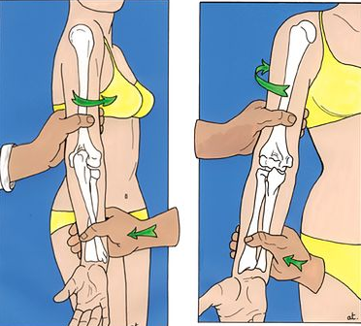
Avant bras
Radius tourne autour cubitus
supination = paume vers haut
Pronation= paume vers le bas (os croisés)

Slide 18
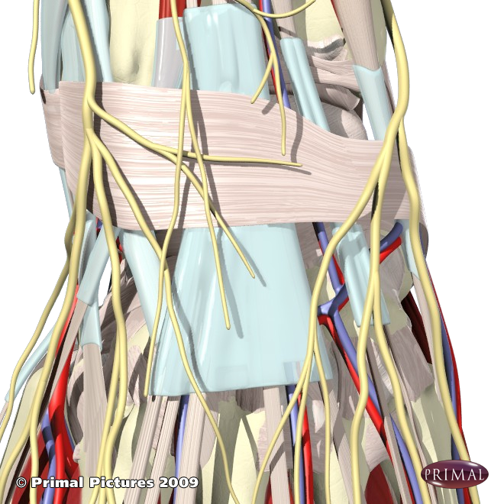
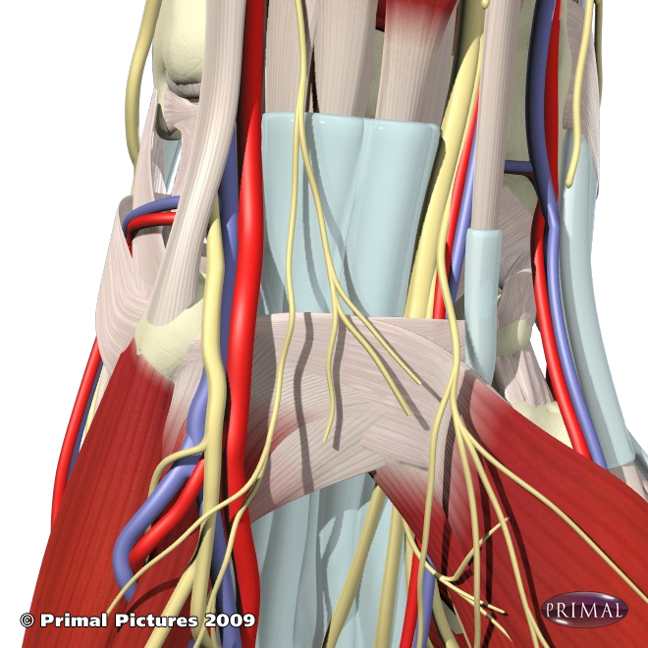
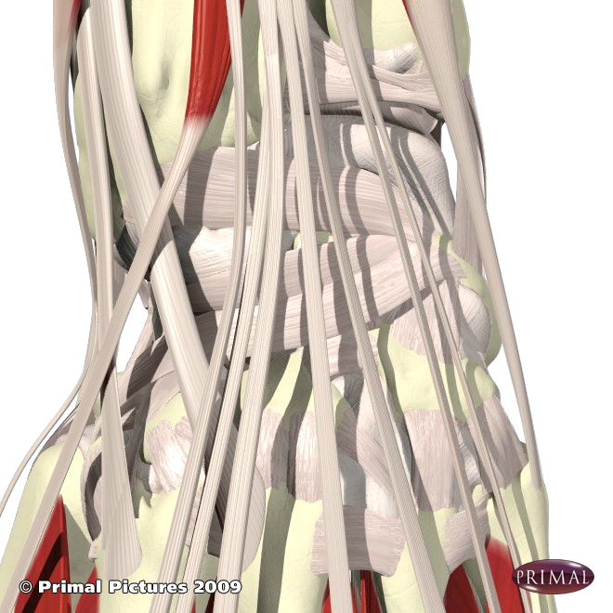
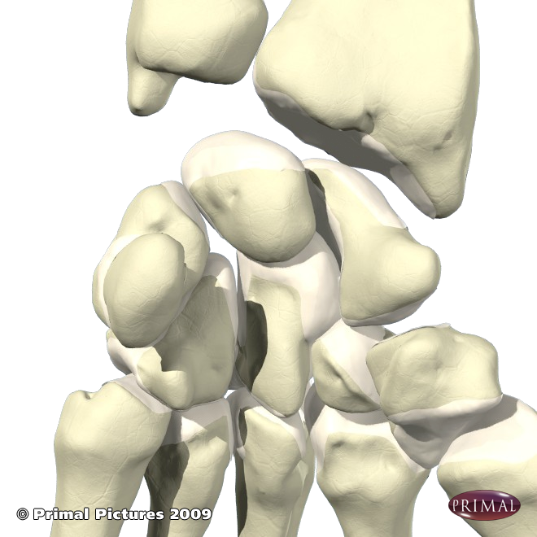
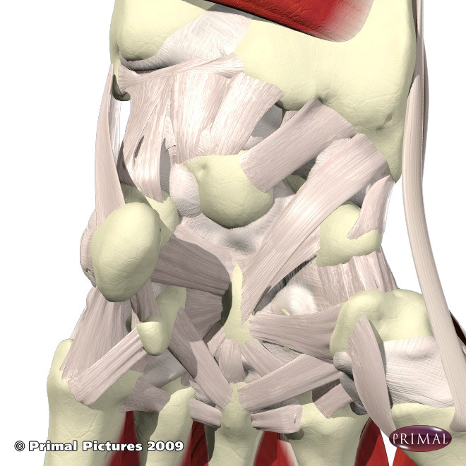
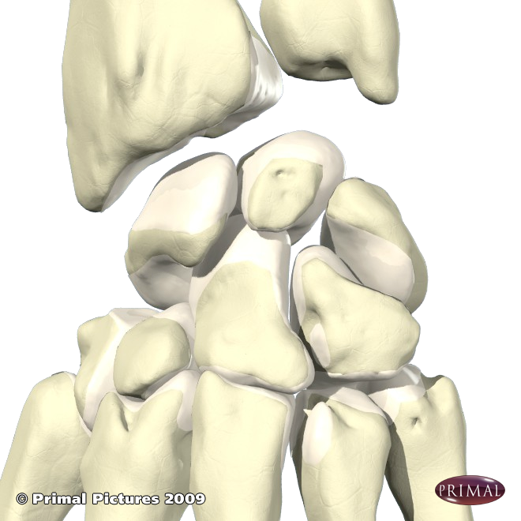
En avant
Les fléchisseurs
Nerf médian et artère radiale
Nerf et artère cubital
En arrière
Extenseurs
Quelques nerfs superficiels

Slide 19
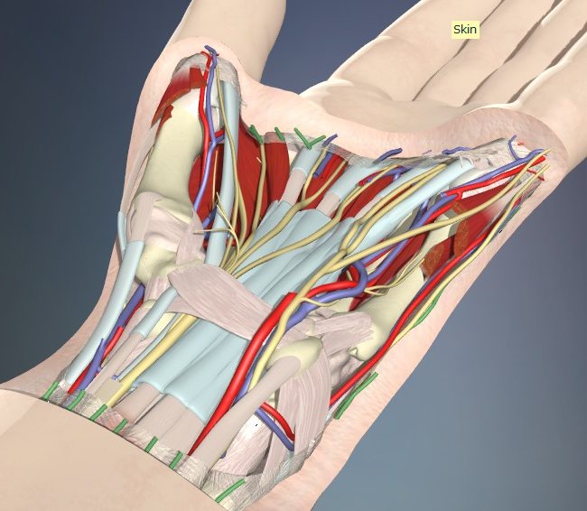
Canal carpien

Slide 20
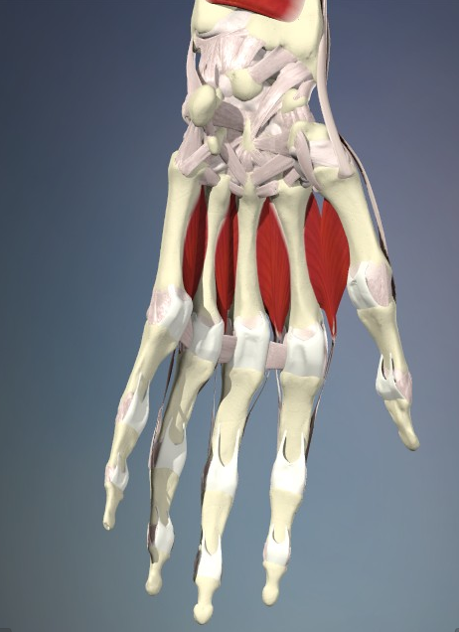
main
carpe
métacarpe
phalange

Slide 21
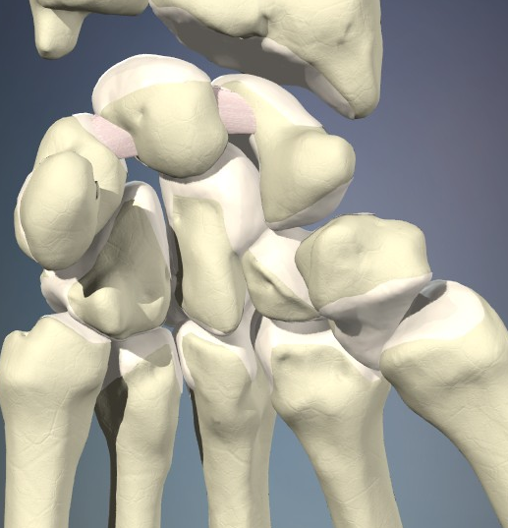
Carpe
Semi lunaire
scaphoïde
P+p
Gra
os
trapèze
crochu
entre poignet et métacarpe
8 os 2 rangés de 4
Scaphoïde semi-lunaire pyramidal pisiforme
Trapèze trapézoïde grand os, os crochu
Ils participe dans les mouvements complexes de poignet (pseudo rotatoire, préhension de force et fine)

Slide 22
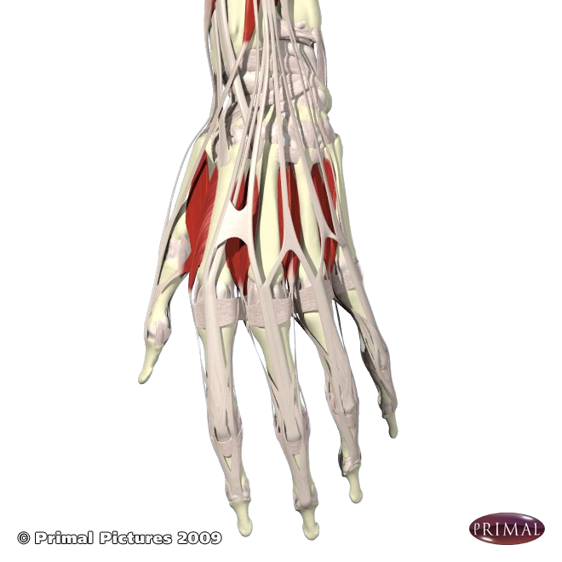
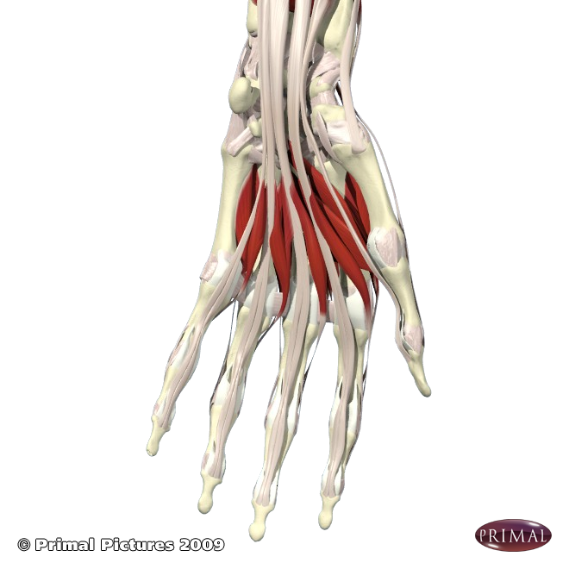
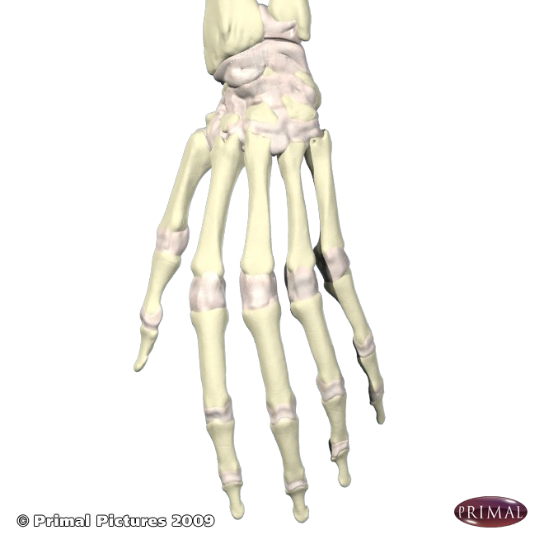
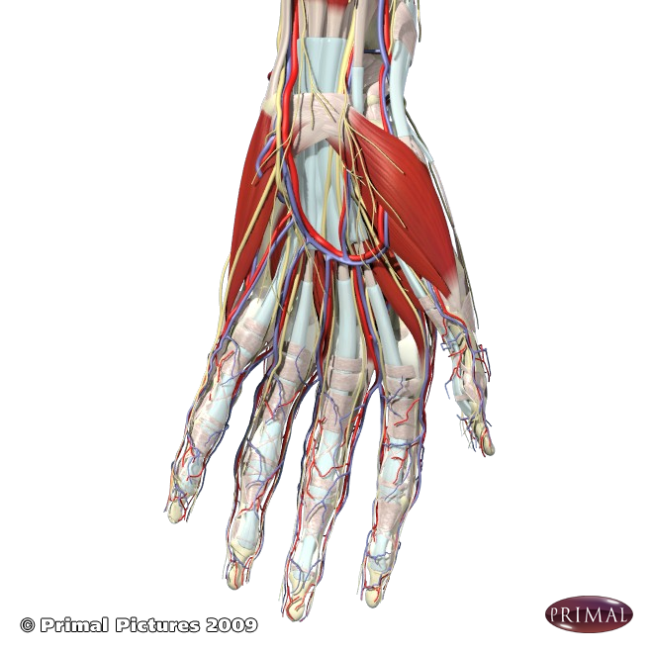
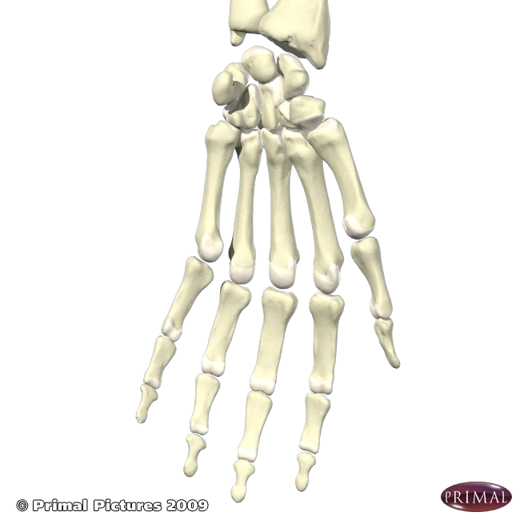
Avant:
Tendon des fléchisseurs
Arcades palmaires
Nerfs vaisseaux digitaux
Arrière :
Tendons des extenseurs

Slide 23
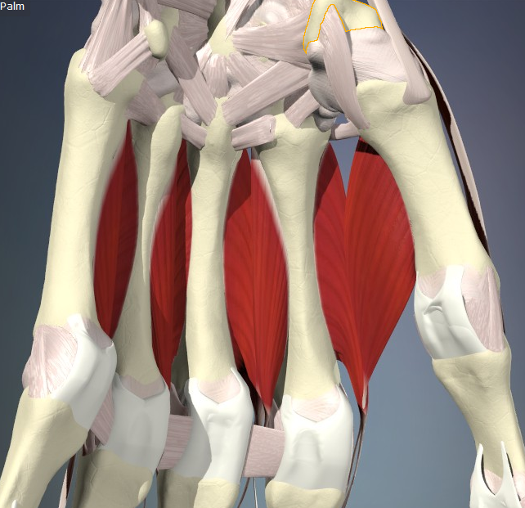
métacarpes
5 métacarpes,
forme un arc,
3e plus long
1er plus courte ,
écart 1er et 2e
important dans la pince
pouce – indexe
1er et 5e colonne mobile

Slide 24
Anatomie métacarpe
Région thénarienne (muscles intrinsèques de pouce)
Région hypothénarienne ( auriculaire)
Arcade artère et Nerf
tendons

Slide 25
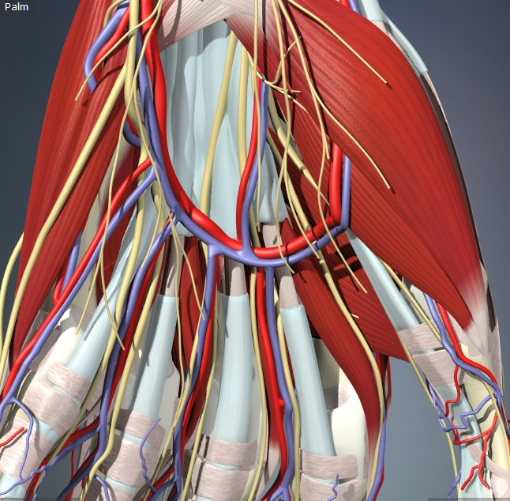
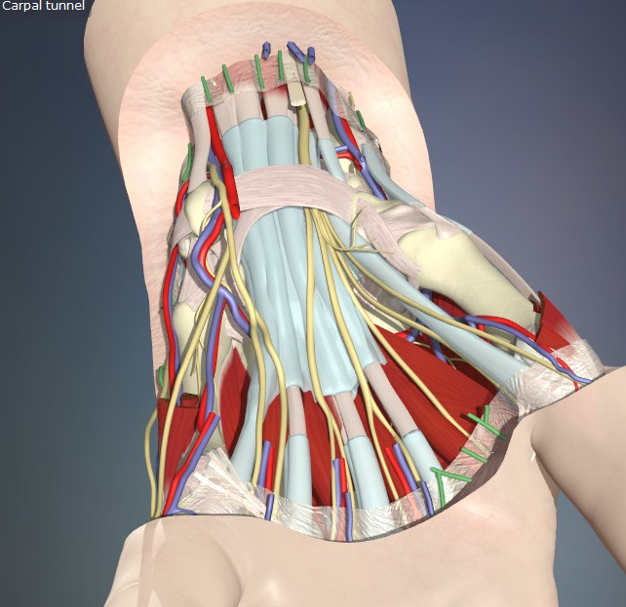
Nerf médian
hypothenar
thénar
Nerf cubital
Ligament annulaire
Gaine des fléchisseurs
Tendons des fléchis.

Slide 26
phalange
3 pour les doigts longs
2 pour le pouce
Avant : Insertion des tendons fléchisseurs
Arrière : Insertion des tendons des extenseurs
Latéraux : les vaisseaux et nerfs collatéraux

Slide 27
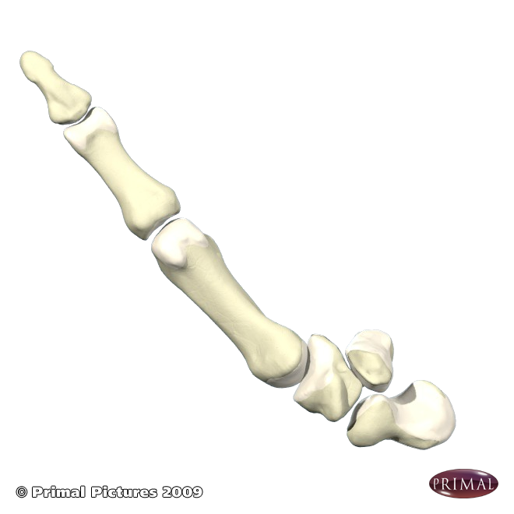
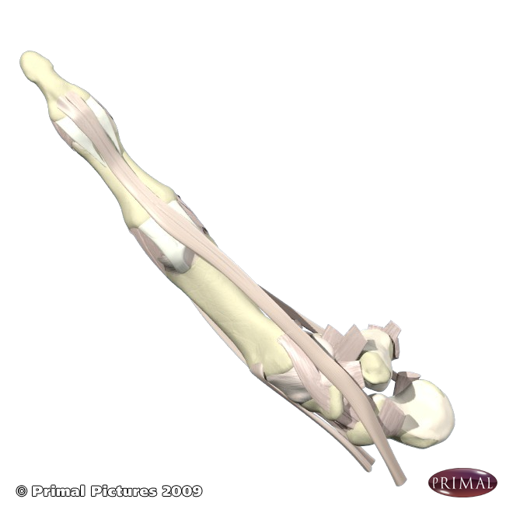
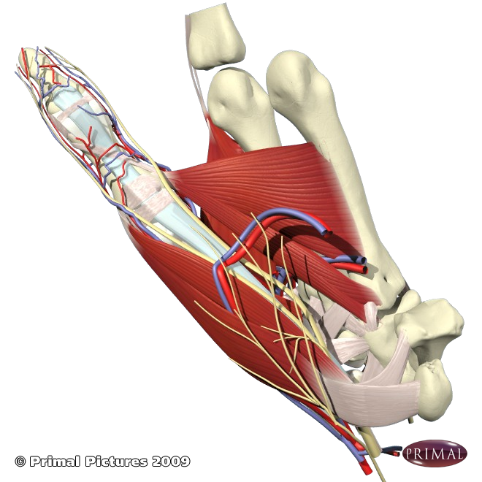
pouce
Avant :Tendons fléchisseurs
superficiels et profonds
Latéral: Artère et nerfs collatéraux
Arrière : tendon extenseur

Slide 28
tendons
X 2 tendons fléchisseurs ( superficiel et profond) + gaines de fléchisseurs (risque infectieux si contaminé)
1 tendon extenseur sauf pour pouce et auriculaire (tendons propres)
Des muscles intrinsèques (interosseux lombricaux)

Slide 29
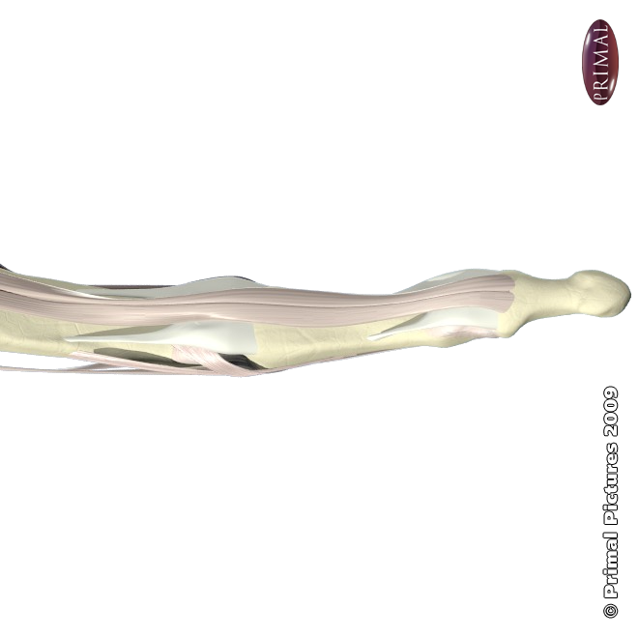
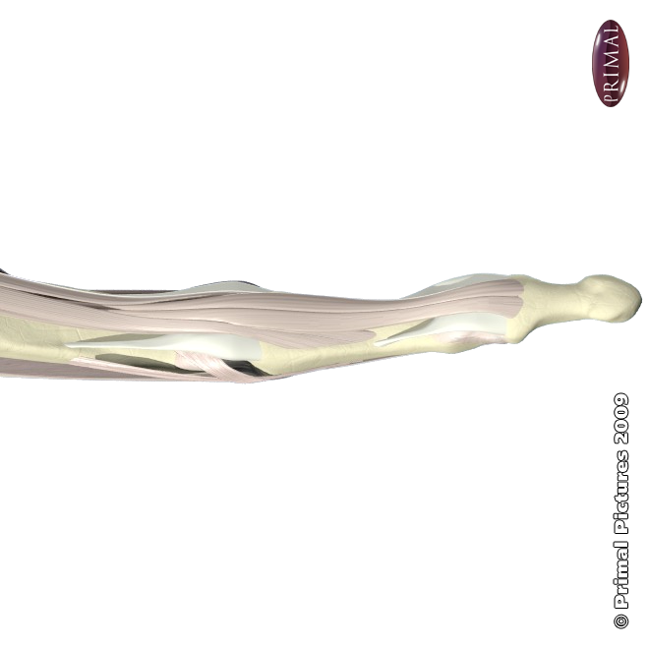
Tendon fléchisseur superficielle et profonde
profond
Superficiel

Slide 30
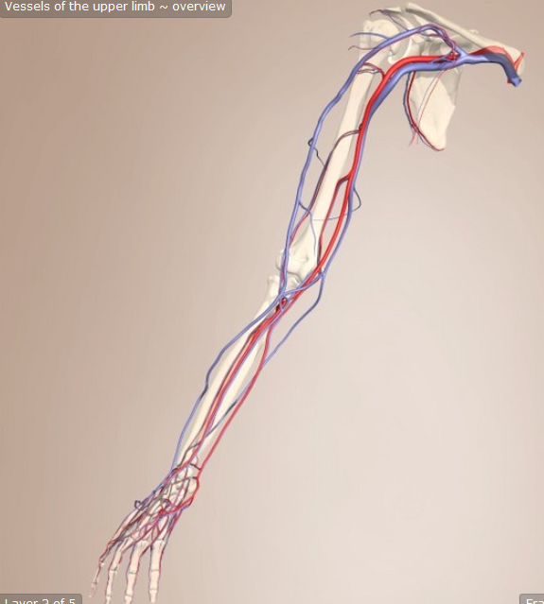
Artères
région | artères
épaule | Axillaire et circonflexe
Bras | Humérale
coude | Séparation
Avant bras | Radiale + cubitale
Poignet | Arcades vasculaire
main | Inter digitales et collatérale

Slide 31
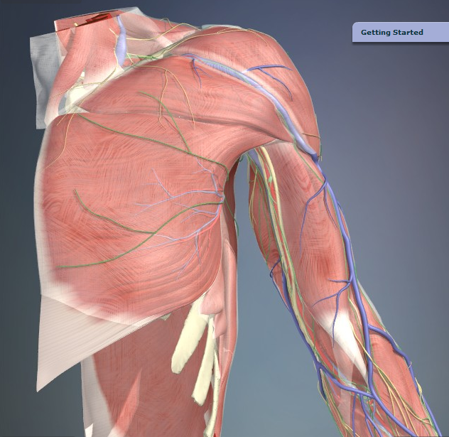
Veines superficielles
Veines de bonne calibre
Avant bras :
radiale médiane cubitale
Coude :
anastomose en M pli de coude
Bras :
céphalique en externe et basilique en interne

Slide 32
nerfs
Proviennent du plexus brachial
nerfs | fonction
Nerf circonflexe | M deltoïde + sensibilité du moignon épaule
Nerf musculo cutané | biceps
Nerf médian | Fléchisseur 1 2 3+ pouce + sensibilité 3 premiers doigts
Nerf cubital | Fléchisseur 4 et 5 + sensibilité 5e doigt, écarter les doigts
Nerf radial | Triceps+extenseurs poignet et doigts

Slide 33
pause

Slide 34
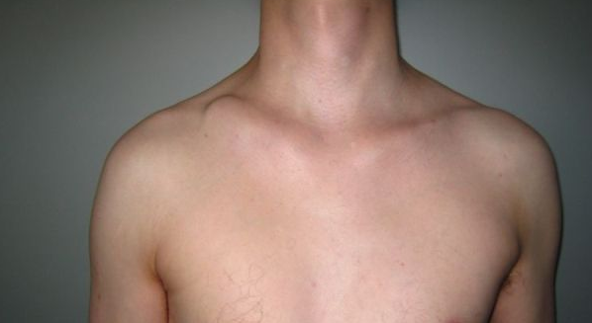
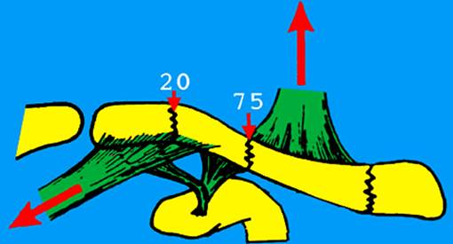
Fractures de la clavicule
Fréquentes chez l’enfant (30% des fractures)
Chocs directs sur l’épaule
Déformation typique

Slide 35


Déplacements typiques
- Fragment interne soulevé (SCM)
- L’épaule s’affaisse (poids, pectoral)
- Le fragment distal bascule et chevauche
- Attitude des traumatisés du M. sup.

Slide 36


Risques de lésions vasculo-nerveuses

Slide 37


Traitement orthopédique
Fracture sans déplacement
Simple écharpe pour soutenir le membre supérieur
Chez l’enfant : idem
Consolidation en 3 à 5 semaines

Slide 38


Traitement orthopédique
Fracture déplacées
Bandage en huit réglable
Consolidation en 3 à 5 sem.
Fréquence des cals vicieux

Slide 39


Traitement chirurgical
Avantages
Anatomie rétablie
Mobilisation douce précoce
Inconvénients
Dépériostage
Dévascularisation
Retard de consolidation
Infection possible

Slide 40

Disjonction Acromio-claviculaire
Mécanismes
Choc direct sur l’épaule
Chute sur le moignon de l’épaule
Sports ++
choc

Slide 41


Traitement chirurgical But : maintenir en place la clavicule pendant la cicatrisation des ligaments
Broche Acr-clav temporaire ligamentoplastie entre clavicule et coracoïde

Slide 42
Luxation de l’épaule
La perte de contact permanente de la tête humérale avec la glène
Surtout chez les hommes 25-50 ans
Choc indirect ou abduction forcée
Douleur et déformation (à différencier d’une fracture de l’épaule) radio +++

Slide 43

Luxations de l’épaule

Slide 44


Déformation caractéristique à l’inspection et à la palpation
Tête humérale en avant
Saillie de l’acromion en dehors (s. de l’épaulette)

Slide 45


Radio de face

Slide 46



Complications précoces
Lésions vasculaires axillaires
Paralysie circonflexe Plexus brachial

Slide 47

Traitement en urgence
Orthopédique
Sans anesthésie
Avec anesthésie générale pour les patients contractés ou trop douloureux
Traction douce
Chirurgicale
Rare
À foyer ouvert
Associé à une fracture

Slide 48





Slide 49
Suites
Immobilisation
3 semaines si 1er épisode
15 jours si récidive

Slide 50
Fractures de l’omoplate
1 - Les fractures de la glène et du col
Les fractures articulaires de la glène : chirurgicale
2 - Les fractures du corps de l'omoplate
non opératoire, attelle 4 semaines

Slide 51
Fractures de l’extrémité supérieure de l’humérus

Slide 52

Mécanismes des fractures
Chute sur l’épaule Trauma indirect

Slide 53
Diagnostic
Douleur au niveau du col huméral
Déformation surtout visible dans les fractures en abduction
Ecchymose
Chercher les complications
vasculaires (pouls)
nerveuses : plexus brachial, circonflexe, radial
cutanées (ouverture rare)
musculaires (deltoïde, tendon du biceps, interposition)

Slide 54




Fractures articulaires
Engrenées Déplacées Très déplacées Fract-luxation

Slide 55


Fractures-luxations

Slide 56
Complications des fractures de l’ESH
Lésions des vaisseaux axillaires
paralysie nerf circonflexe
Nécrose de la tête humérale (1 %)
Arthrose
Raideur

Slide 57


Complications vasculaires
Prise des pouls +++
Doppler ou artériographie

Slide 58


Nécrose de la tête humérale après traitement orthopédique

Slide 59


Deux options thérapeutiques ostéosynthèse prothèse

Slide 60



Enclouage centro-médullaire
Clou court verrouillé
« Télégraph »
Rééducation précoce possible

Slide 61
Fractures de l’humérus

Slide 62


La déformation est parfois évidente
De profil, il y a une angulation antérieure

Slide 63


Mécanismes et traits de fractures

Slide 64

Traitement orthopédique
Plâtre thoraco-brachial
Abandonné
Immobilisation des articulations sus et sous-jacentes
Rotation neutre de l’épaule

Slide 65


Traitement orthopédique
Plâtre pendant
Le plâtre dit “pendant” réduit la fracture par son seul poids.
Le réglage de la longueur de l’attache est essentiel.
La nuit, il faut ajouter une traction douce sur le plan du lit.

Slide 66


Enclouage centro-médulaire à foyer fermé
Clou mis par le trochiter Clou rétrograde + vis transversales

Slide 67




Slide 68
Fractures du COUDE

Slide 69




Fractures distales de l’humérus
Supra-condylienne Sus et intercondylienne
Condyle externe Condyle interne

Slide 70


Fractures en hyper extension
Ce sont les plus fréquentes : 80 %
Chute sur la main

Slide 71



Déplacements

Slide 72




Complications des fractures supra-condyliennes
Ouverture cutanée Lésion vasculaire Médian Cubital

Slide 73


Luxations du coude

Slide 74
Les plus fréquentes après celle de l’épaule
Mécanisme chute le paume de la main et avant bras étendu
Complications vasculonerveuses à rechercher !!!

Slide 75

Examen d’une luxation du coude

Slide 76


Traitement de la luxation du coude
Réduction sous A-G en urgence
Traction sur l’avant-bras
en flexion du coude
contre-extension sur le bras
± pression sur l’olécrâne

Slide 77
Traitement luxation de coude
Immobilisation 15 jours attelles
Si instable, suture ligamentaire

Slide 78
Fractures de l’olécrâne

Slide 79


Choc direct le + souvent
Déplacement par la traction du triceps
Extension active impossible
Palpation : douleur
: fragment mobile

Slide 80


Traitement
Pas de déplacement : plâtre simple 3 semaines
Déplacement : Ostéosynthèse par vis, plaque ou hauban

Slide 81
Fractures de la tête radiale

Slide 82

Fractures de la tête radiale
Chute sur la main
Fractures du col du radius
Fractures de la tête radiale

Slide 83




Fracture de la tête radiale

Slide 84


Slide 85
Fractures de l’avant-bras

Slide 86
Fractures de l’avant-bras
Fréquentes chez l’enfant et l’adulte
Chocs directs ou indirects
Enfants : fr. en bois vert le plus souvent
ou fr. transversales très distales
Adultes : la situation du trait conditionne les déplacements en fonction des muscles
souvent au 1/3 moyen
SYNDROME DES LOGES

Slide 87



Slide 88
Traitement des fractures de l’avant-bras
Fractures non déplacées : plâtre
Fractures en bois vert déplacées : réduction orthopédique
Fractures très déplacées
Réduction orthopédique possible
déplacements secondaires ++
Ostéosynthèse

Slide 89

Traitement des fractures non déplacées de l’avant- bras
Plâtre coude fléchi et poignet en légère flexion dorsale et pronation intermédiaire
Radiographies de contrôle répétées
Plâtre : 4 à 6 semaines (selon l’âge)
Consolidation constante
Attention aux déplacements secondaires

Slide 90


Fractures irréductibles de l’enfant Fractures déplacées de l’adulte
Traitement chirurgical
Mobilisation rapide
Consolidation en 3 mois

Slide 91



Slide 92
Fracture poignet

Slide 93
Fractures de l’extrémité distale du radius
Fréquentes chez les femmes âgées
Sujets jeunes : sports ++
Simple ou complexe
Chute sur la main
Hyper extension (déplacement dorsal)
Hyper flexion (déplacement palmaire)

Slide 94



exemples

Slide 95

Fracture de Pouteau-Colles
Chute sur la paume
Compression + hyperextension
Déformation du poignet
Dos de « fourchette

Slide 96



Fracture de Pouteau : déplacement
Déformation en dos de fourchette
Inclinaison radiale

Slide 97


Pouteau : Immobilisation après réduction
Flexion + inclinaison cubitale
Radiographies de contrôle
Durée 6 semaines

Slide 98





Slide 99


Technique de kapandji
2 broches, ou même 3, sont placées ainsi
Manchette plâtrée protectrice avec mobilisation précoce

Slide 100


Traitement des fractures marginales
Plaque-butée antérieure ou postérieure

Slide 101

Traitement des fractures comminutives ouvertes
Fixateur externe avec distraction

Slide 102
Fracture du scaphoïde carpien

Slide 103

Fracture du scaphoïde carpien
Fracture chez
Les hommes
Douleur de poignet
Surtout en externe

Slide 104

Déplacement minime le plus souvent
20 % au pôle sup.
70 % au col
10 % à la base

Slide 105

En l’absence de déplacement : plâtre
Immobilisation de la 1ère phalange du pouce en abduction
Durée 3 mois

Slide 106

En cas de déplacement : traitement chirurgical

Slide 107
Évolution des fractures du scaphoïde
Consolidation lente
Pseudarthroses fréquentes
Nécrose = arthrose

Slide 108
Fracture de la main

Slide 109


Axe et mobilité des doigts

Slide 110
Métacarpe et phalange
Traumatisme très fréquents
Métacarpe : coups, écrasement
fracture : extra articulaire ou articulaire
Fracture luxation : 1er métacarpe Bennet
Fracture 5e métacarpe : fracture des « boxeurs »: coup de poing

Slide 111


Fractures des métacarpiens
Fracture tête de 5e métacarpe

Slide 112


Fracture luxation base de 1er métacarpe

Slide 113

phalange
Fractures souvent déplacée à cause des tendons

Slide 114



Luxation interphalangienne
Isolée ou avec fracture
Déformation des doigts +++++++++
Réduction en urgence

Slide 115
traitement
Orthopédique
Complexe car contraignant et peu stable, enraidissant
Pour les fractures peu déplacé et les luxations
Chirurgicale
Facilité par les broches et plaques
Risque infectieux
Mobilisation précoce

Slide 116





Moyen d’immobilisation
Orthèse amovible
grenouille
Attelle métallique
Stack
syndactylie

Slide 117



Immobilisation en flexion

Slide 118


Ostéosynthèse des fractures des métacarpiens

Slide 119


Documents J. Chouteau

Slide 120

embrochage

Slide 121



Arrachement tendon extenseur Mallet Finger attelle de stack

Slide 122
Plaie de la main

Slide 123
Plaie de la main : quelques règles
Explorer toute plaie
Se méfier des plaie ponctiformes
Face antérieure:
Artère, nerf, tendon fléchisseur
Face dorsale :
Tendon extenseur articulaire
Les fractures de 3e phalange associées une atteinte de l’ongle

Slide 124




Slide 125


Doigt de porte

Slide 126

merci

